Slide 1
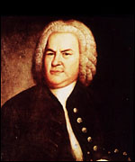
Иоганн Себастьян Бах

Slide 2
Иоганн Себастьян Бах родился в 1685 году в небольшом немецком городке Эйзенахе.
Предки Баха славились своей музыкальностью.
Известно, что прапрадед композитора, булочник по профессии, играл на цитре.
Из рода Бахов выходили флейтисты, трубачи, органисты, скрипачи.

Slide 3
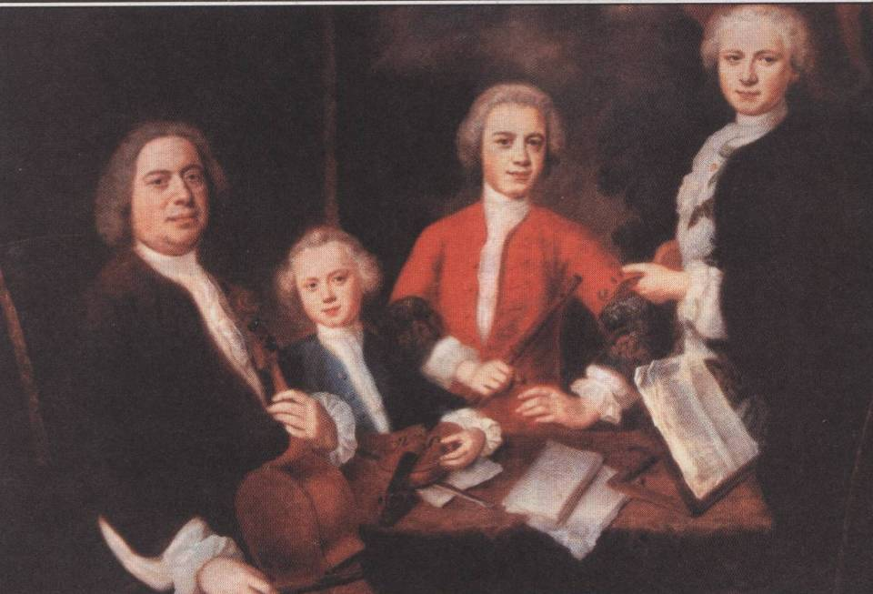
Бах со своими сыновьями

Slide 4
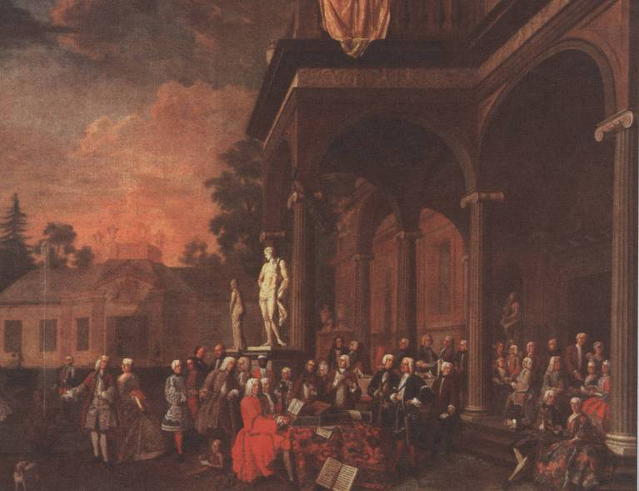
Бах всю жизнь работал в Германии в качестве придворного композитора, церковного органиста, хормейстера. Он создал великую музыку почти во всех жанрах и формах эпохи барокко, за исключением оперы.

Slide 5
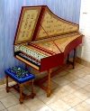
Клавесин

Slide 6
Хорошо темпирированный клавир. Прелюдия и фуга ре минор

Slide 7
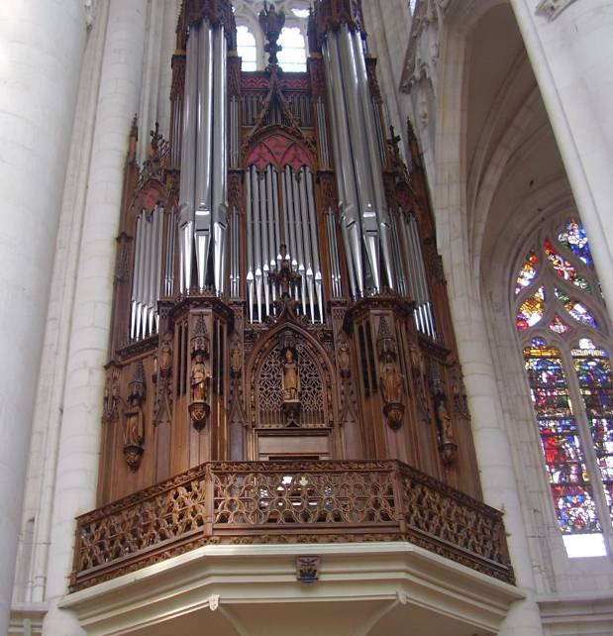
Орган

Slide 8
Токката и фуга ре минор

Slide 9
Менуэт – старинный французский танец
Движения танцующих пар сопровождались поклонами, приветствиями и реверансами между самими танцующими, а также к зрителям.

Slide 10
До последних дней он писал музыку - светскую и духовную, для разных инструментов. В его наследии более 1000 произведений, но при жизни было издано только одно – праздничная кантата «Господь – мой царь». В последние годы жизни и после смерти Баха его известность как композитора стала уменьшаться: его стиль считали старомодным по сравнению с расцветающим классицизмом.
Под старость Бах почти ослеп. Музыку за него записывал его зять, под диктовку великого композитора. Приехавший в Лейпциг знаменитый офтальмолог Джон Тейлор сделал Баху две операции на глазах, но это не помогло. Последнее произведение, написанное Бахом называлось «Вот я предстаю перед Твоим троном».
28 июля 1750 года он неожиданно прозрел, но уже вечером с ним случился удар, и Иоганн Себастьян Бах скончался в Лейпциге.

Slide 11
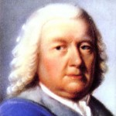
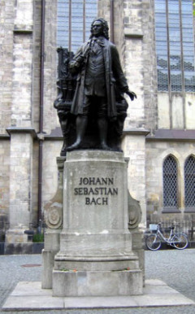
Памятник великому Баху, установленный возле церкви Св. Фомы в городе Лейпциге

